Slide 1
习题讲解及考试介绍

Slide 2
数据处理
“Student.csv”中存放了一组学生的数学、科学和英语考试成绩及学生相关信息，按照以下要求完成数据处理任务。
(1) 将”student.csv”中数据读入数据框；
stuscore <- read.csv("f:/student.csv")
(2) 由于量纲不一致，计算各门成绩的标准化分数，存入相应的新列stdmath,stdsci,stdeng中。
options(digits=2)
afterscale <- scale(stuscore],3:5])
colnames(afterscale) <- c("stdmath","stdsci","stdeng")
stuscore <- cbind(stuscore,afterscale)
(3) 根据标准分，计算所有学生的考试均分，存入新列avgstdscore中；
avgstdscore <- apply(afterscale,1,mean)
stuscore <- cbind(stuscore,avgstdscore)

Slide 3
数据处理
(4) 根据标准化均分，将学生成绩评定为等级A~E，规则是成绩的前20%为A，接下来20%为B，以此类推；
afterquantile <- quantile(avgstdscore,c(0.8,0.6,0.4,0.2))
stuscore$grade[stuscore$avgstdscore>=afterquantile[1]] <- "A"
stuscore$grade[stuscore$avgstdscore>=afterquantile[2] & stuscore$avgstdscore<afterquantile[1]] <- "B"
stuscore$grade[stuscore$avgstdscore>=afterquantile[3] & stuscore$avgstdscore<afterquantile[2]] <- "C"
stuscore$grade[stuscore$avgstdscore>=afterquantile[4] & stuscore$avgstdscore<afterquantile[3]] <- "D"
stuscore$grade[stuscore$avgstdscore<afterquantile[4]] <- "E"

Slide 4
数据处理
(5) 以空格为分隔符，将学生姓名拆分为姓氏和名字两列。
stuscore$StuName <- as.character(stuscore$StuName)
name <- strsplit(stuscore$StuName," ")
FirstName <- sapply(name,"[",1)
LastName <- sapply(name,"[",2)
stuscore <- cbind(stuscore,FirstName,LastName)
(6) 按照先姓后名的顺序将数据框升序排序。
stuscore <- stuscore[order(LastName,FirstName),]

Slide 5
数据分析及可视化
1. 用某药物治疗10名高血压病人，对每一病人治疗前后的舒张压(mmHg)进行了测量，结果保存在ex1.csv中，试分析该药有无降压作用？给出分析R语言代码，对分析输出进行解释。（假设舒张压服从正态分布）
答：因为舒张压服从正态分布，所以是参数检验，又是对同一病人治疗前后的舒张压进行测量，所以采用两配对样本T检验进行分析。
R语言分析代码：
w <- read.csv("ex1.csv",header=TRUE)
t.test(x=w$before,y=w$after,paired=TRUE)
输出为
Paired t-test
data: w$before and w$after
t = 2.6455, df = 9, p-value = 0.02667
alternative hypothesis: true difference in means is not equal to 0
95 percent confidence interval:
1.4489 18.5511
sample estimates:
mean of the differences
10

Slide 6
数据分析及可视化
续：
输出解释：
H0假设：该药物治疗前后病人舒张压没有明显差异。
因为p值0.02<0.05，因此否定H0，即该药物治疗前后病人舒张压差异显著。
又因为
> mean(w$before)
[1] 122.1
> mean(w$after)
[1] 112.1
服药前舒张压均值高于服药后舒张压均值，因此认为该药有降压作用。

Slide 7
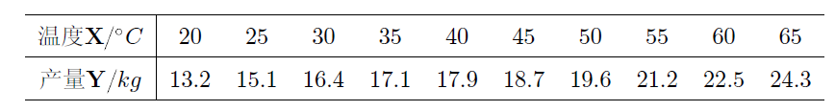
数据分析及可视化
2. 考察温度对产量的影响，测得10组数据，如下表所示。使用R语言完成以下任务：
（1）尝试使用线性回归对问题进行分析，建立回归函数；
（2）对线性回归函数进行显著性检验；
（3）预测X=42度时产量的估计值以及预测区间（置信度为95%）；
（4）尝试使用残差图对回归方程进行诊断。

Slide 8
数据分析及可视化
（1）使用R语言对温度和产量进行线性回归分析代码如下，其中温度x为自变量，产量y为因变量：
x <- c(20,25,30,35,40,45,50,55,60,65)
y <- c(13.2,15.1,16.4,17.1,17.9,18.7,19.6,21.2,22.5,24.3)
lm.sol <- lm(y~1+x)
summary(lm.sol)

Slide 9
数据分析及可视化
输出为：
Call:
lm(formula = y ~ 1 + x)
Residuals:
Min 1Q Median 3Q Max
-0.67273 -0.33333 -0.07273 0.34545 0.68182
Coefficients:
Estimate Std. Error t value Pr(>|t|)
(Intercept) 9.12121 0.47708 19.12 5.8e-08 ***
x 0.22303 0.01063 20.97 2.8e-08 ***
---
Signif. codes: 0 ‘***’ 0.001 ‘**’ 0.01 ‘*’ 0.05 ‘.’ 0.1 ‘ ’ 1
Residual standard error: 0.483 on 8 degrees of freedom
Multiple R-squared: 0.9821, Adjusted R-squared: 0.9799
F-statistic: 439.8 on 1 and 8 DF, p-value: 2.805e-08

Slide 10
数据分析及可视化
因此线性回归方程为y=0.22303*x+9.12121，
（2）显著性检验的结果为：
常数项和一次项系数的t检验的p值均为‘***’,远远小于0.05，而整个函数的F检验的p值为2.805e-08，也远远小于0.05，因此线性回归函数具有显著的统计学意义。

Slide 11
数据分析及可视化
（3）对温度为42度时预测的R语言代码为
point <- data.frame(x=42)
lm.pred <- predict(lm.sol,point, interval="prediction",level=0.95)
lm.pred
输出结果为：
fit lwr upr
1 18.48848 17.32034 19.65663
输出解释为：当温度x=42度时,产量y的预测值为18.48848, 预测区间为[17.32034，19.65663].

Slide 12
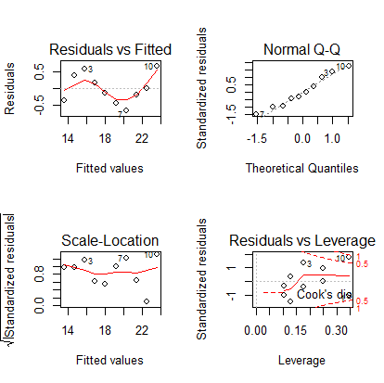
数据分析及可视化
（4）绘制回归模型残差图的R语言代码为
op<-par(mfrow=c(2,2))
plot(lm.sol)
par(op)
输出为
输出解释：残差图中拟合值^y对残差的图形, 数据点都基本均匀地分布在直线y=0的两侧, 无明显趋势; Normal QQ-plot图中数据点分布趋于一条直线, 说明残差是服从正态分布的。

Slide 13
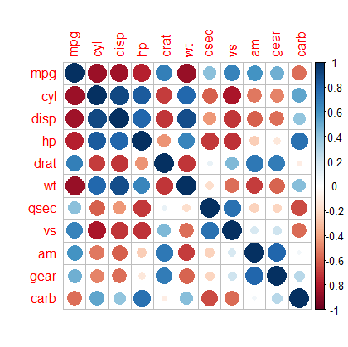
数据分析及可视化
基于mtcars数据集，分析汽车各指标之间的相关性，要求：
绘制相关矩阵图
进行相关系数显著性检验并简单解释。
答：
计算相关系数矩阵及绘制相关矩阵图的R语言代码为
library(corrplot)
mcor <- cor(mtcars)
corrplot(mcor)

Slide 14
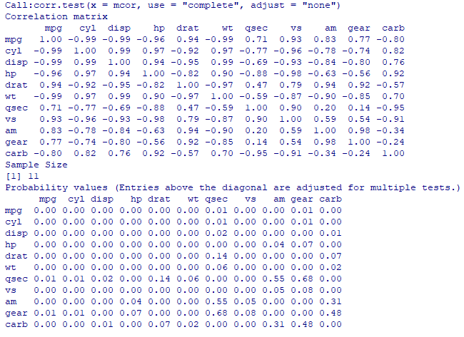
数据分析及可视化
进行相关系数显著性检验的R语言代码为
library(psych)
corr.test(mcor,adjust="none",use="complete")
输出为
在p值矩阵中，小于0.05的表示行和列上的变量的相关系数具有统计学意义。

Slide 15
考试介绍
数据获取和数据处理（30）
  数据读取：csv或json。
  文本、数值、因子类型转换
  向量、矩阵、数组和数据框等数据结构的生成
  标准化
  数据框拆分、合并和数据提取
数据分析和可视化（70）
  相关分析1题
  参数检验1题
  回归1题
  聚类或分类分析1题
  关联规则挖掘1题

Slide 16
考试介绍
考试时间地点
  2019.6.12 周三 晚18:30 仙I-101
考试形式
  上机调试，结果填写到试卷上。
  考试时长2小时。
  开卷考试。
考试要求
  禁止互相交谈
  禁止使用社交软件如QQ和微信等

Slide 17
平时作业和课程设计
高考阅卷占用机房后FTP服务器不可用。
因此后续提交的平时作业以及课程设计请发送到我邮箱，要求：
  邮箱：terman_huang@163.com
  平时作业邮件标题和文件名：学号姓名第几次作业
  课程设计邮件标题和文件名：所有参与者学号姓名课程设计。

